Slide 1
B
O
L

Slide 2
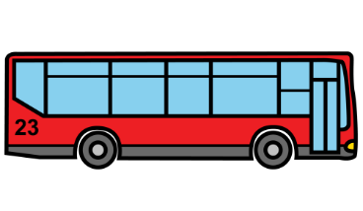
B
U
S

Slide 3
G
O
L

Slide 4
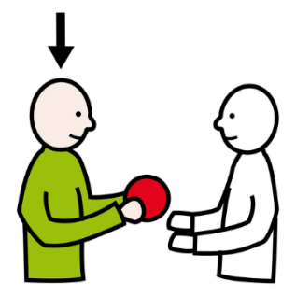
D
A
R

Slide 5
D
O
S

Slide 6
G
A
S

Slide 7
G
E
L

Slide 8
C
O
L

Slide 9
L
U
Z

Slide 10
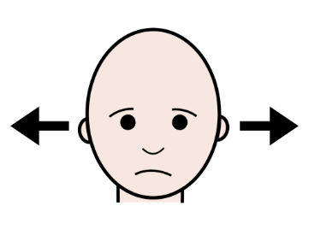
N
O

Slide 11
É
L

Slide 12
P
A
N

Slide 13
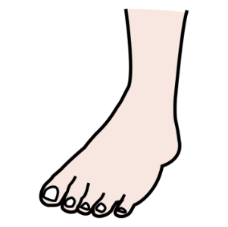
P
I
E

Slide 14
P
A
Z

Slide 15
S
Í

Slide 16
R
Í
O

Slide 17
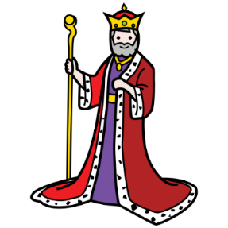
R
E
Y

Slide 18
S
A
L

Slide 19
S
E
D

Slide 20
S
O
L

Slide 21
T
É

Slide 22
T
O
S

Slide 23
T
Ú

Slide 24
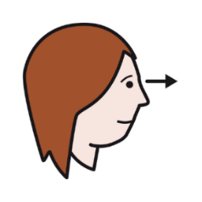
V
E
R

Slide 25
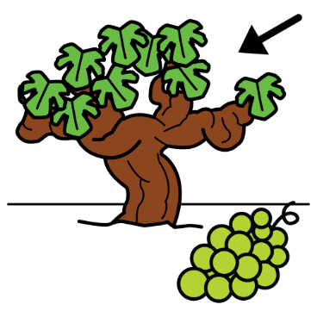
V
I
D

Slide 26
Y
O

